Slide 1



Sistem Analisis Sinyal EEG Menggunakan Metode ERP

Slide 2


CONTENS
Method
Priority
Program Strategic
Evaluation
Conclusion

Slide 3

Introduction
Teknologi Electroencephalography (EEG) saat ini telah digunakan untuk merekam aktivitas listrik otak, yang memungkinkan deteksi perubahan sinyal dalam hitungan milidetik. Perangkat EEG umumnya terdiri dari elektroda yang dipasang pada kulit kepala, dan data yang diperoleh digunakan untuk menganalisis berbagai kondisi otak seperti perhatian, ingatan, dan respons terhadap rangsangan.
Event-Related Potential (ERP) adalah metode analisis sinyal EEG yang digunakan untuk mengukur respons listrik otak terhadap suatu stimulus tertentu, seperti suara, gambar, atau tugas kognitif. Metode ERP digunakan untuk mendeteksi pola-pola yang relevan dalam pengambilan keputusan, pemrosesan bahasa, dan pengaruh kognitif lainnya.
Completed Project

Slide 4
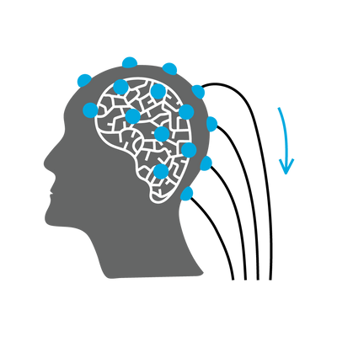
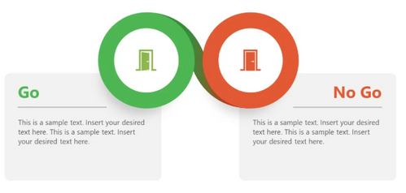

Method
Electroecephalography (EEG)
Go/No-go Association Task (GNAT)
EEG Signal Recording
Electroencephalography (EEG) adalah teknologi yang digunakan untuk merekam aktivitas listrik otak melalui elektroda yang ditempatkan di kulit kepala.
Go or No Go Association Task (GNAT) adalah metode penilaian kognitif yang digunakan untuk mengukur kemampuan kognitif seseorang. GNAT menerapkan batas waktu respons untuk menilai seberapa cepat individu bereaksi terhadap stimulus yang diberikan.
Perekaman sinyal EEG dilakukan dengan responden adalah remaja berusia 16-18 tahun. Perekaman sinyal EEG menggunakan EEG 16 Kanal

Slide 5
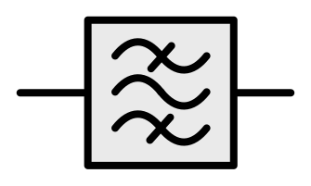
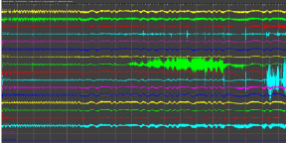
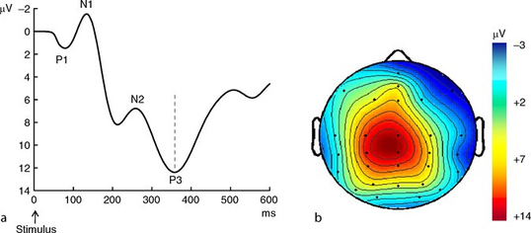
Method
Independent Component Analysis (ICA)
EEG Signal Filtering
Event Related Potential
Filtering berperan penting dalam pengolahan sinyal EEG. Filtering sinyal EEG digunakan untuk meloloskan frekuensi yang diinginkan dan meredam frekuensi yang tidak diinginkan. Umumnya frekuensi sinyal EEG di rentang 4-40Hz
Independent Component Analysis (ICA) digunakan untuk memilih dan menghilangkan komponen tertentu dalam sinyal yang tidak diinginkan
Event-Related Potential (ERP) adalah metode analisis sinyal EEG yang digunakan untuk mengukur respons listrik otak terhadap suatu stimulus tertentu, seperti suara, gambar, atau tugas kognitif.

Slide 6

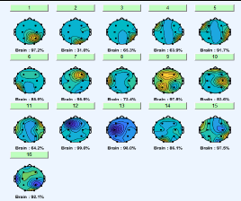
Priority
Dalam pengembangan sinyal EEG, tentunya terdapat prioritas yang dapat dikembangkan sebagai metode analisis yang baru seperti:
Metode ICA & filtering untuk preprocessing signal
Metode analisis signal dari power spectral signal
Metode Analisis sinyal menggunakan ERP berdasarkan stimulus yang ada
Analisis sinyal menggunakan Machine Learning / Deep Learning
Brain activity after filtering and removing unnecessary components

Slide 7
Program Strategic
Tentunya untuk mencapai tujuan dari penelitian ini, diperlukan rancangan program untuk melakukannya:
Mempersiapkan referensi yang terkait
Mempersiapkan untuk percobaan perekaman sinyal EEG
Melakukan preprocessing signal
Melakukan analisis data menggunakan ERP
Membuat model Machine Learning / Deep Learning untuk memprediksi pola kedepannya

Slide 8

Evaluation
Untuk melakukan pengujian terhadap hasil penelitian ini, validasi pertama adalah dari video responden ketika melakukan perekaman sinyal EEG. Dalam perekaman sinyal EEG terdapat video yang digunakan untuk memantau sikap dan fokus responden dalam menjalankan tes GNAT.
Setelah dirasa validasi dan tes menggunakan video sesuai, kemudian analisis dapat dilakukan dengan metode ERP utnuk melihat perubahan energi otak pada responden setelah diberikan stimulus.
Setelah dirasa data ERP mencukupi, maka dapat dilakukan analisis menggunakan metode Machine Learning ataupun Deep Learning
Brain activity after filtering and removing unnecessary components

Slide 9
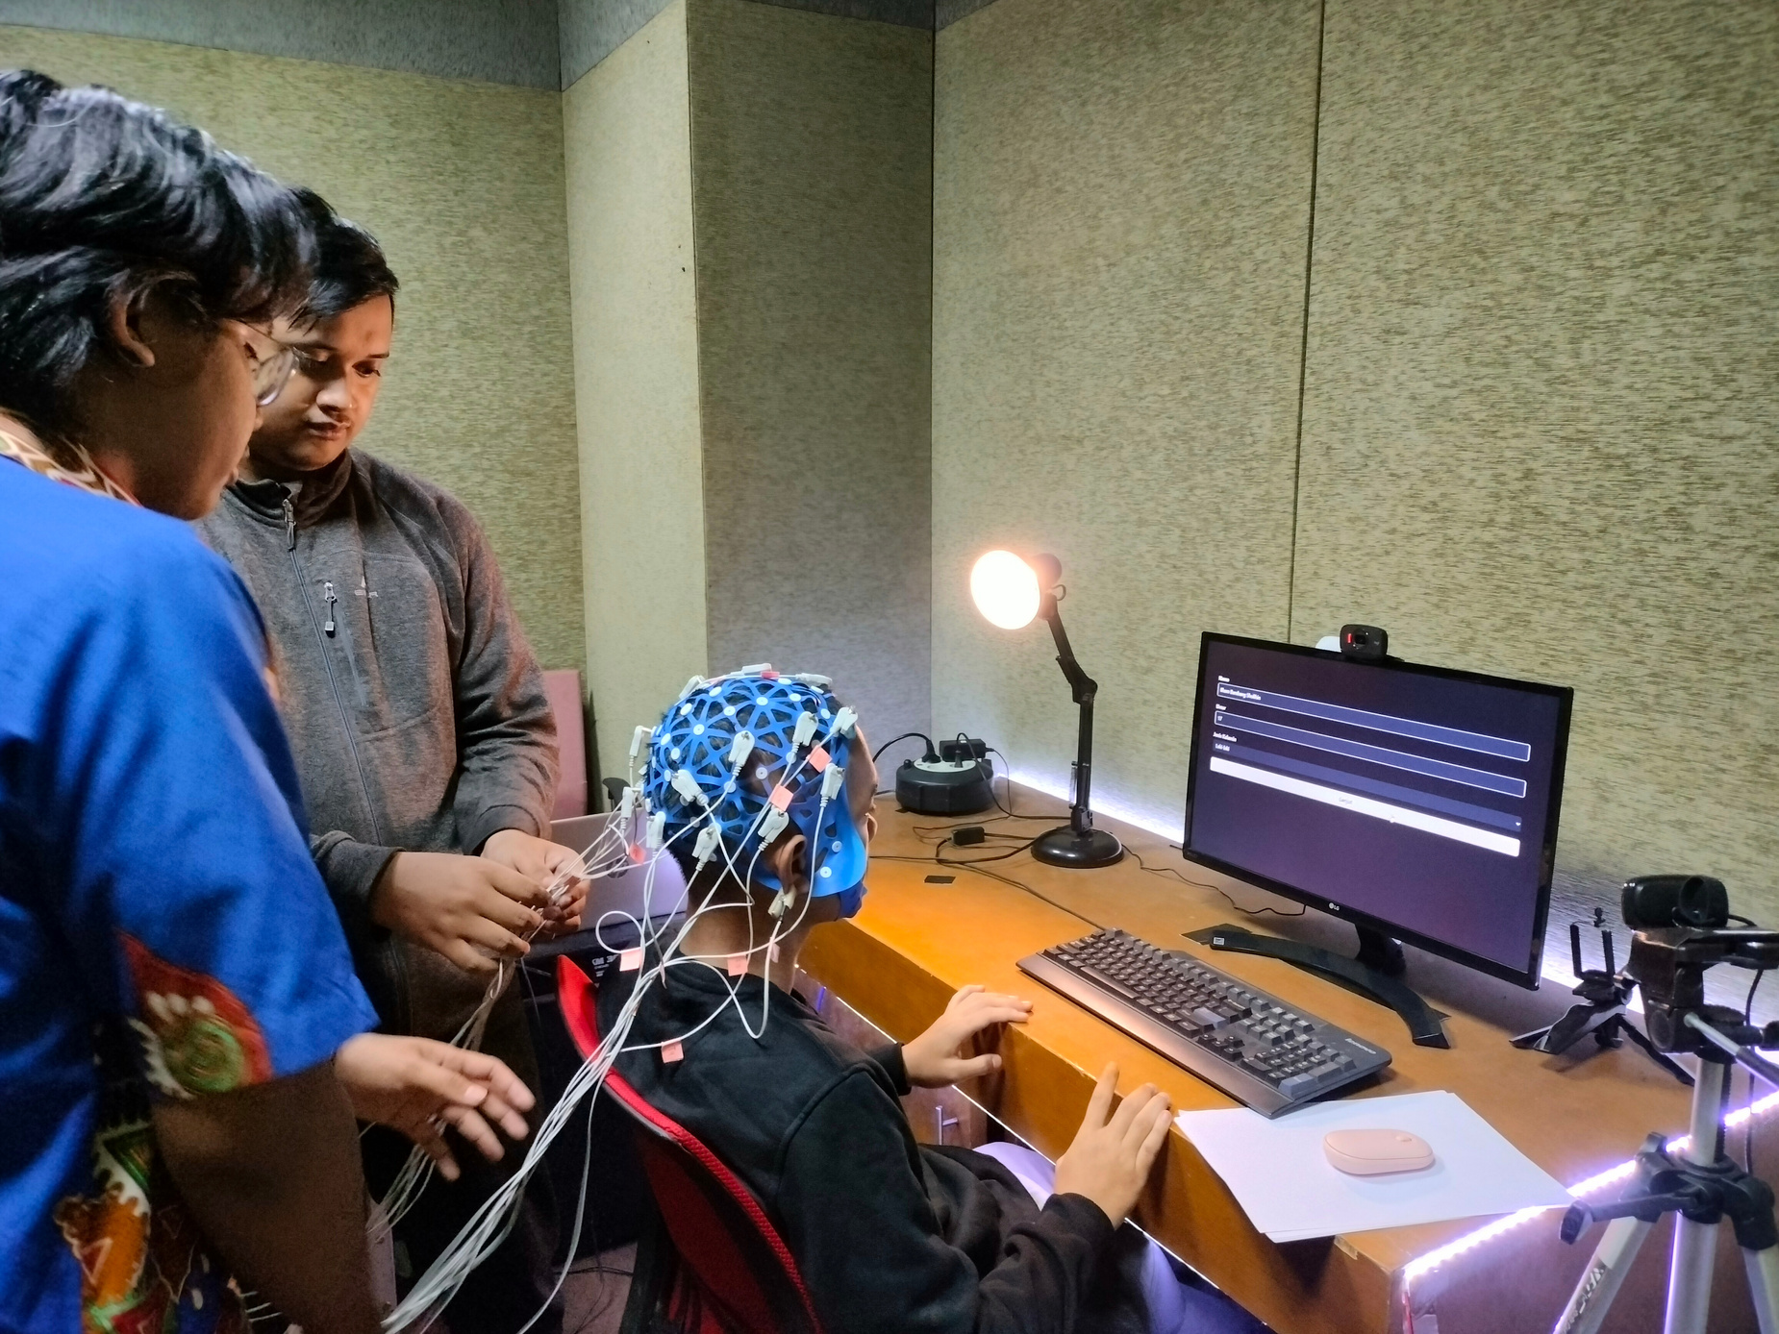
Thank You

